Slide 1
“Tööturul osalemist toetavad hoolekandeteenused“ toetuse andmise tingimused uudsete lahenduste väljatöötamiseks ja elluviimiseks sotsiaalvaldkonnas
Ülle Luide
tööelu keskuse juht
Sihtasutus Innove

Slide 2
Määruse jaotus
Üldsätted
Toetatavad tegevused, abikõlblikud kulud ja toetuse osakaal
Nõuded taotlejale, partnerile ja taotlusele
Toetuse taotlemine
Taotluste menetlemine
Taotluse rahuldamise otsuse muutmine ja kehtetuks tunnistamine
Aruannete esitamine ja toetuse maksmise tingimused
Toetuse saaja, partneri ja RÜ õigused ja kohustused

Slide 3
Üldsätted
Sätestatakse:
määruse reguleerimisala;
terminid;
rakendusüksus ja –asutus;
vaiete menetleja.

Slide 4
Toetatavad tegevused, abikõlblikud kulud ja toetuse osakaal (1)
Eesmärk:
inimese hoolduskoormuse vähendamine ning tööturule suundumise või tööturul jätkamise toetamine;
erivajadusega inimese toimetuleku toetamine tööturule suundumisel või tööturul jätkamise võimekuse suurendamine
Väljundnäitaja on hoolekande teenuste saajate arv vähemalt
500 inimest.

Slide 5
Toetatavad tegevused, abikõlblikud kulud ja toetuse osakaal (2)
Toetatavad tegevused
Väiketoetusena toetatavad tegevused (8 tegevust)
Abikõlblikkuse periood:
Väiketoetuse projekti abikõlblikkuse perioodi kestus on maksimaalselt kuus kuud
Toetuse osakaal ja piirsummad:
Väiketoetuse vähim summa on 15 000 eurot ja suurim summa
40 000 eurot projekti kohta ja maksimaalne osakaal abikõlblikest
kuludest on 85%
Abikõlblikud kulud:
käesoleva määruse §-s 8 nimetatud tegevuste elluviimiseks vajalikud kulud, mis vastavad ühendmääruses ja käesolevas määruses sätestatud tingimustele

Slide 6
Toetatavad tegevused, abikõlblikud kulud ja toetuse osakaal (3)
Riigiabi:
väiketoetuse raames antav abi on vähese tähtsusega abi kohaldatakse Euroopa Komisjoni määruse (EL) nr 1407/2013 sätestatud abi andmise tingimusi ning järgitakse konkurentsiseaduse § 33 sätestatut.
Ettevõtja konkurentsiseaduse § 2 tähenduses on äriühing, füüsilisest isikust ettevõtja või muu majandus- või kutsetegevuses osalev isik või juriidiliseks isikuks mitteolev ühendus või ettevõtja huvides tegutsev isik.
Riigiabiga on tegu kui antud abi vastab kõigile neljale tingimusele:
abi antakse riigi, linna või valla vahenditest
abi on suunatud ettevõtjale, ettevõtjate grupile
abi annab eelise abi saajale
abi moonutab või võib moonutada konkurentsi ja kaubandust EL riikide vahel.

Slide 7
Nõuded taotlejale, partnerile ja taotlusele
Nõuded taotlejale ja partnerid
Taotlejaks või partneriks võib olla
Juriidiline isik
Riigiasutus
Kohaliku omavalitsuse asutus
Taotleja saab taotlusvooru esitada ühe taotluse.
Taotleja kohustused
Nõuded taotlusele

Slide 8
Toetuse taotlemine
Taotlusvooru avamine
Ajakava ja eelarve
Toetuse taotlemise tähtaeg ja taotluse esitamise viis.
Taotlus esitatakse e-toetuste keskkonna kaud
Taotluste menetlemine
Taotluse menetlemine.
Taotleja, partneri ja taotluse nõuetele vastavaks tunnistamine.
Taotluste hindamine, valikukriteeriumid ja valiku kord.
Taotluse rahuldamine või rahuldamata jätmine.
Taotluse osaline rahuldamine.

Slide 9
Taotluste menetlemine
Nõuetekohane taotlus
Toetuse taotleja
Taotleja ja taotluse vastavus
Rakendusüksus
Hindamine
Rakendusüksus
Otsus
Toetuse taotleja

Slide 10
Taotluse rahuldamise otsuse muutmine ja kehtetuks tunnistamine
Aruannete esitamine ja toetuse maksmise tingimused
Toetuse saaja, partneri ja RÜ õigused ja kohustused

Slide 11
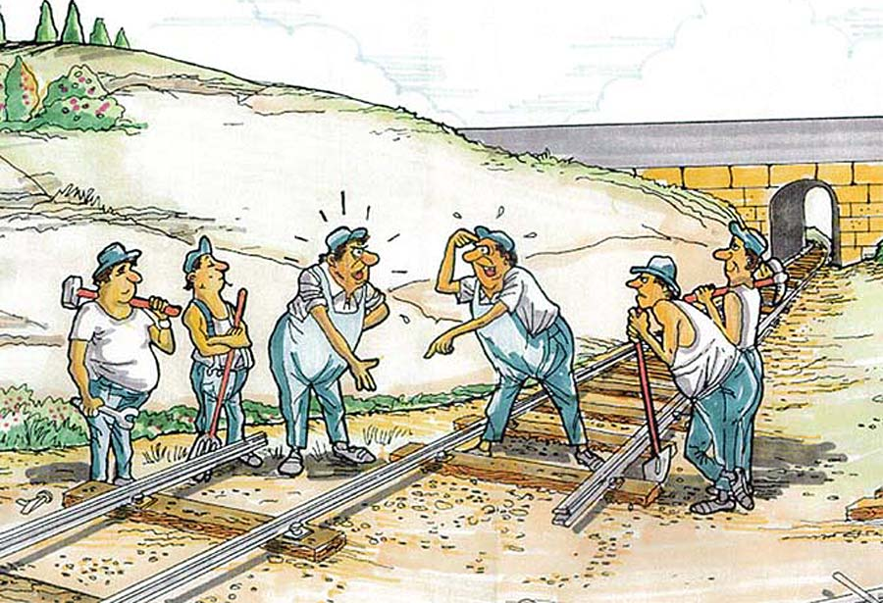
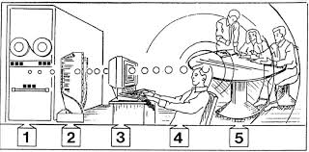
Materjalid SA Innove veebilehel
Õigusaktid ja infomaterjalid - Innove
Meetme määrus „Tööturul osalemist toetavad hoolekandeteenused” toetuse andmise tingimused uudsete lahenduste väljatöötamiseks ja elluviimiseks sotsiaalvaldkonnas
Määruse seletuskiri

